Slide 1

Intrucción a las ciencias ambientales
Semestre 2020-2
Prof. ismael minjarez

Slide 2
Desastre
  Una seria disrupción del funcionamiento de una comunidad o sociedad a cualquier escala, debida a eventos catastróficos que interactúan con condiciones de exposición, vulnerabilidad y capacidad, generando pérdidas o impactos en uno o más de los aspectos: humano, material, económico y ambiental. (UNDRR)
Es un fenómeno extremo
De gran intensidad
De duración limitada
Ocurre en una localización específica
Implica la interacción compleja entre sistemas físicos y humanos.
Ocasiona pérdidas humanas , daños a la infraestructura, economía o ambiente.
Interrumpe los sistemas de subsistencia y de la sociedad.
Excede las capacidades locales y sus recursos

Slide 3
Si El Desastre se produce por algún fenómeno natural o humano involuntario.
Como lo estudiamos?
Como podemos prevenirlo?
Podemos reducir sus efectos?
Si estar permanentemente preparados es incosteable, que podemos hacer?

Slide 4
Peligro, desastres, vulnerabilidad y riesgo
EL ESTUDIO DE DESASTRES
Un peligro o amenaza hace referencia a la ocurrencia potencial, en un intervalo de tiempo y un área geográfica específicos, de un fenómeno natural o antropogénico, que puede tener un efecto negativo sobre vidas humanas, pertenencias o actividades, hasta el punto de causar un desastre.
La materialización de un peligro (el terremoto, la inundación o el ciclón, p. ej.) se convierte en un desastre cuando de ella se derivan daños, pérdidas de vidas humanas o bases de subsistencia, desplazamientos o pérdida de hogares y/o destrucción y daños de infraestructuras y pertenencias.

Slide 5
Peligro, desastres, vulnerabilidad y riesgo
La vulnerabilidad estructural o física describe el grado hasta el cual una estructura o sociedad es susceptible de ser dañada o alterada en una situación de peligro.
Se indica como valor desde 0 (no daños) hasta 1 o 100 (destrucción total).
La vulnerabilidad humana es la falta relativa de capacidad de una persona o comunidad para prever un peligro, hacerle frente, resistirlo y recuperarse de su impacto.

Slide 6
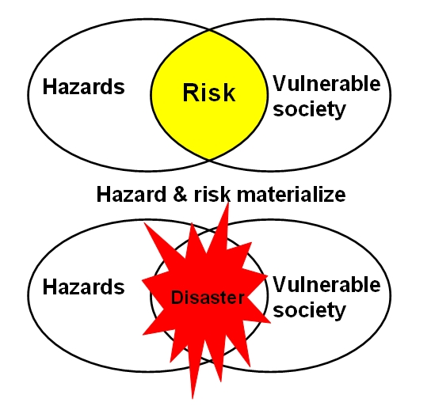
Cuando el peligro y la vulnerabilidad se materializan entonces tenemos un desastre

Slide 7
peligro, vulnerabilidad y riesgo
Elementos bajo riesgo son todos las elementos físicos (edificios, contenido de edificios, personas, líneas de transporte, redes de vida, superficie ambiental, y no físicos (actividades económicos, características de personas y comunidades) que pueden ser afectados por un fenómeno natural.

Slide 8
Entonces el Riesgo se puede medir.
Y como se expresa?
Riesgo = Peligro * Vulnerabilidad * Costos
Peligro: es la probabilidad de ocurrencia de evento va de 0 a 1.
Vulnerabilidad: Es la susceptibilidad de tener daños por efecto
del Peligro. Va de 0 a 1.
Costos: Se refiere a los elementos en riesgo y toma las unidades de los elementos en riesgo: vidas, dinero, hectáreas de cultivo, de bosque, etcétera.

Slide 9
Evaluación de riesgo
Riesgo = Probabilidad * Vulnerabilidad * Costos
Riesgo = P * V* C
Para Riesgos Ambientales
Riesgo = Peligro * Vulnerabilidad * Exposición* Costos
Se expresa en pérdidas probables en unidades de costos.

Slide 10
Clasificación de desastres
Desastres Naturales son eventos causados por fenómenos puramente naturales.
Con influencia humana, producidos por la acción del hombre.
Humanos, producidos por causas naturales y acelerados o agravados por la acción del hombre.

Slide 11
Tipos de desastres
Naturales Con influencia humana Humanos
Meteorológico | Geológicos- Geomorfológico | Ecológicos | Tecnológicos | Globales-Ambientales | Extra-terrestres
Sequía Tormentas de polvo Inundación Tormentas eléctricas Tormentas de viento Tornados Huracanes Ciclones | Terremotos Tsunamis Erupciones volcánicas Deslizamiento Avalanchas de nieve Hundimientos Colapsos Contaminación de agua subterránea Quema de carbón Erosión costera | Enfermedades de cultivos Plagas de insectos Incendios forestales Declive de manglares Declive de arrecifes de coral | Conflictos armados Minas terrestres Accidentes químicos y nucleares Derrames de petróleo Contaminación de agua-suelo-aire Pesticidas Incendios Accidentes de tráfico | Lluvia ácida Contaminación atmosférica Efecto invernadero Aumento del nivel del mar El Niño Reducción del Ozono | Impacto de asteroides Aurora boreal

Slide 12
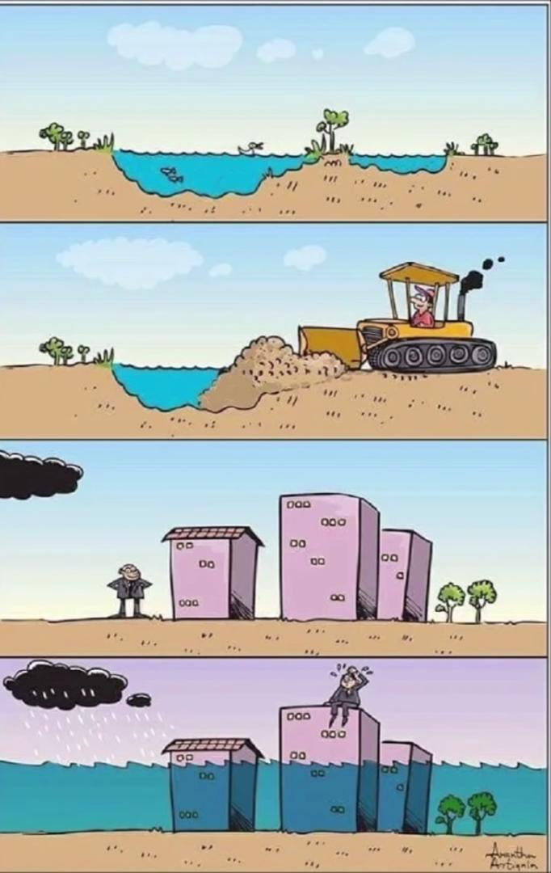
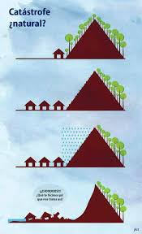
Los desastres son naturales?

Slide 13
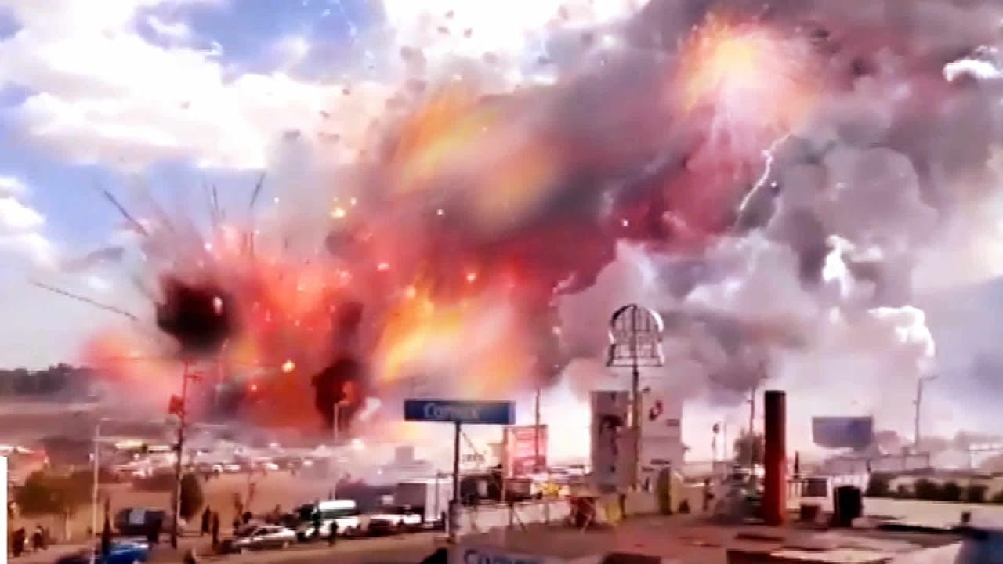
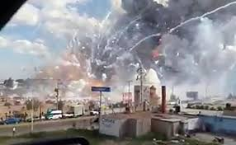
Ejemplo: Desastres tecnológicos
Explosión de cohetes en Tultepec, Estado de México

Slide 14
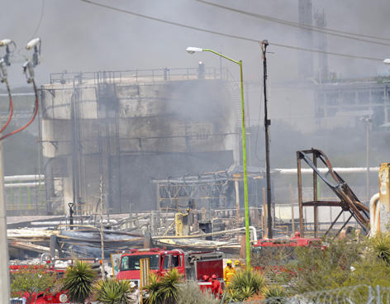
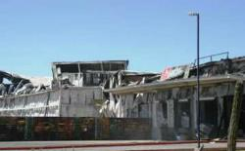
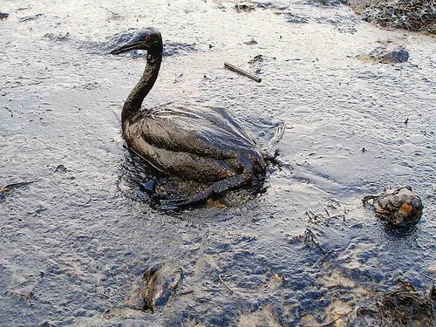
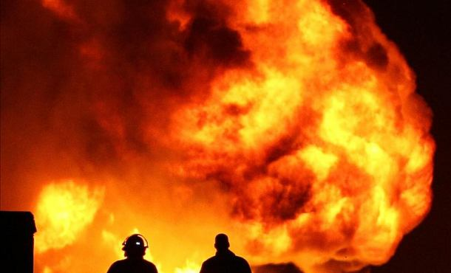
Explosiones, derrames, fugas
2012

Slide 15
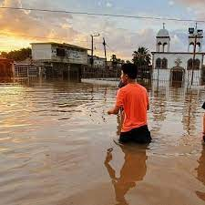
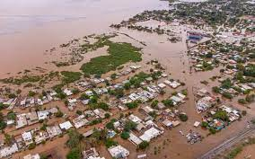
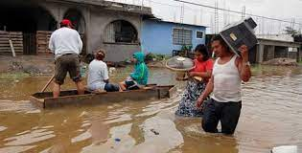
Ejemplo:
EMPALME 2022
Desastre Meteorológico

Slide 16
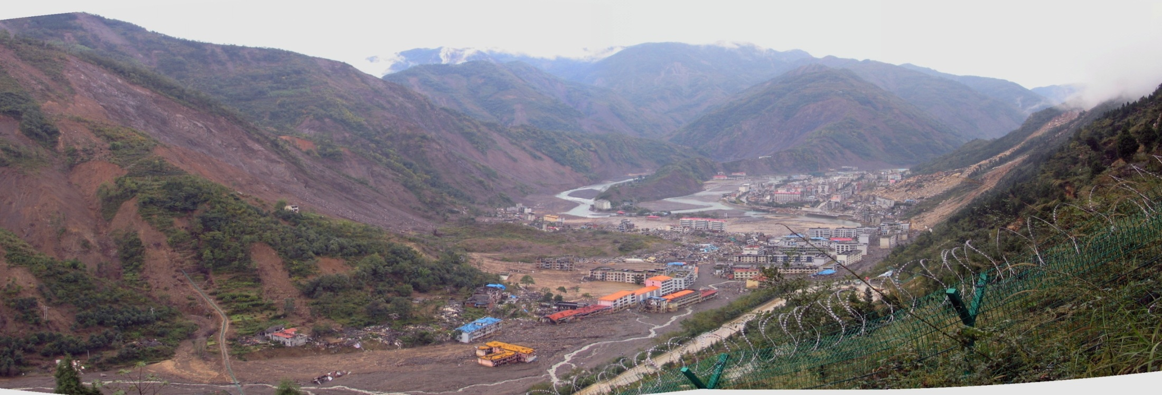
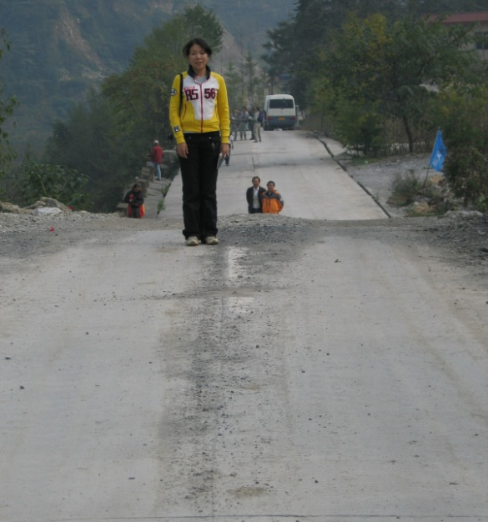
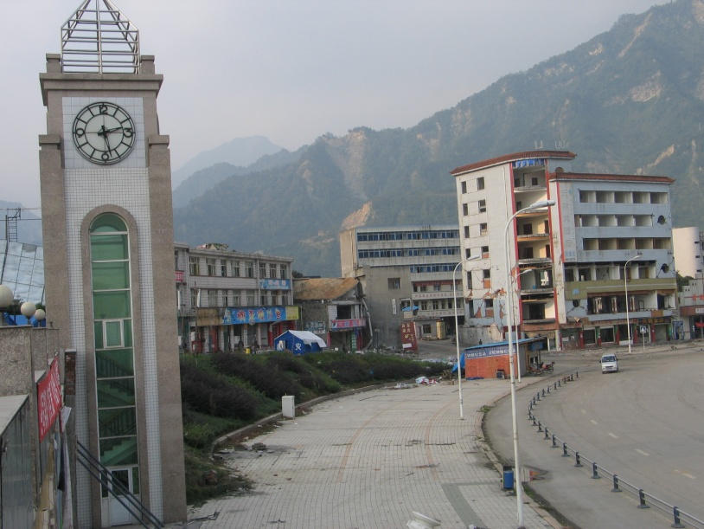
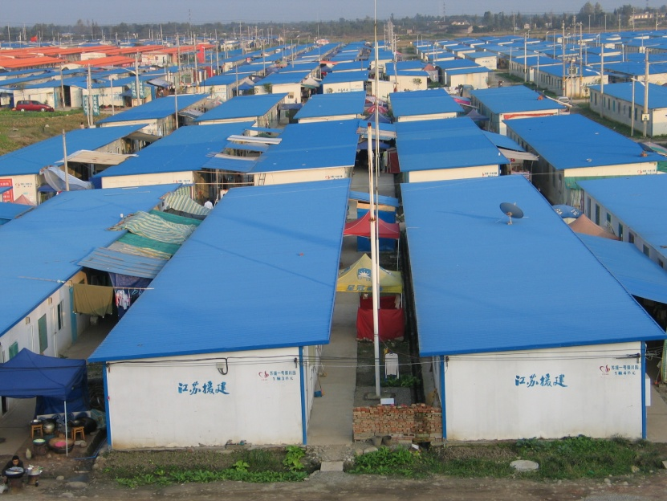
Ejemplo: Terremoto en China 2008
Deslizamiento:
800 muertes
Caída de roca en escuela:
1400 muertes
Inundación causada por deslizamiento en presa
El flujo de derrubios del 13 de septiembre, destruyó lo que quedaba del Beichuan antiguo
Ciudad de Beichuan desierta después del terremoto del 12 de mayo de 2008
Ciudad de Han Wang desierta después del terremoto
Ahora 4 millones de personas viven aqui.
A dónde deberían de ir?
4 m
1.5 m

Slide 17
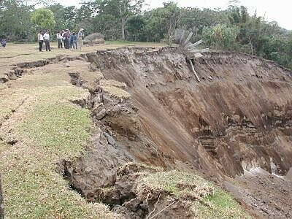
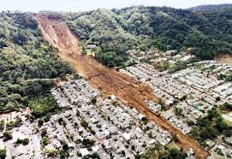
EJEMPLO: SANTA TECLA, EL SALVADOR. DESLIZAMIENTO

Slide 18
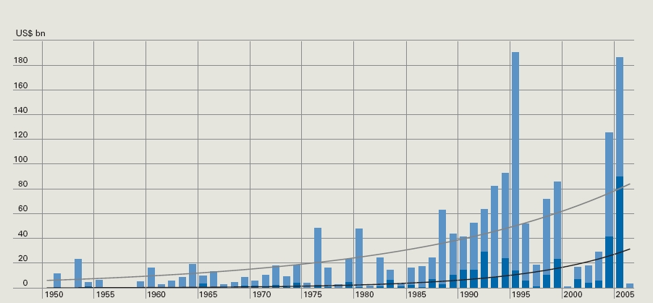
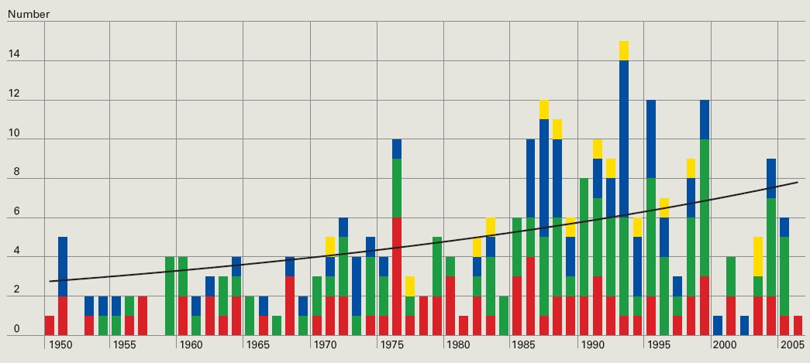
Tendencia: Aumento de desastres
Aumento
Número: 3x
Pérdidas: 8x
Razones
Vulnerabilidad
Peligro

Slide 19

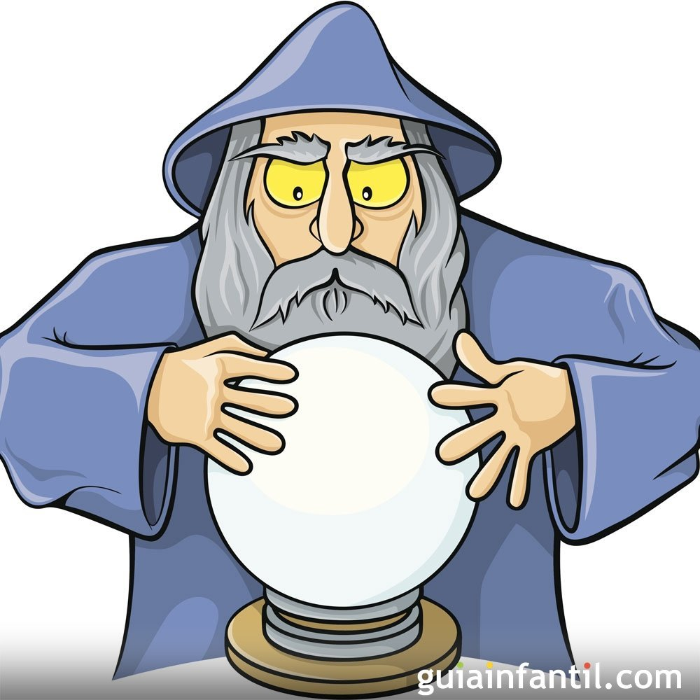
No podemos adivinar cuando ocurrirá un desastre
NOSTRADAMUS

Slide 20

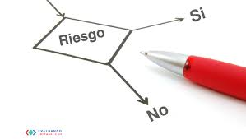
Por eso estudiamos el riesgo

Slide 21
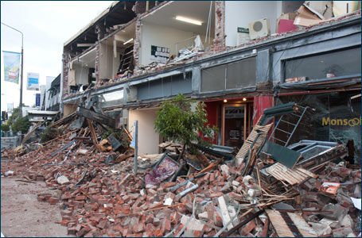
Qué es el riesgo?
Riesgo es la probabilidad de ocurrencia de un evento que ocasione daño a una población o infraestructura vulnerable.

Slide 22
Evaluación de riesgo
Riesgo = Probabilidad * Vulnerabilidad * Costos
Riesgo = P * V* C
Se expresa en pérdidas anuales probables en unidades de costos.
Ejemplo: Tengo el Riesgo de perder 5 millones de pesos anuales por inundaciones.
Existe el riesgo de que mueran 50 personal por año en accidentes masivos de autos en carreteras

Slide 23
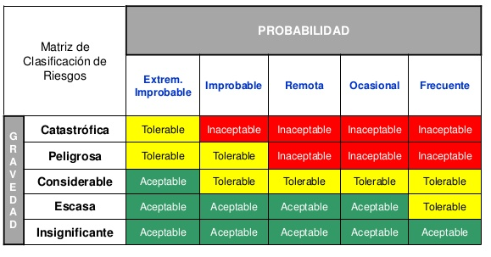
EVALUACIÓN CUALITATIVA:
LAMatriz de evaluación del riesgo
1 en 10,000
1 en1,000
1 en100
1 en10
1 en 2

Slide 24

Percepción del Riesgo y Riesgo Aceptable
Riesgos Geológicos

Slide 25
Percepción de riesgo
La impresión u opinión de alguien acerca de la existencia o tamaño de un riesgo.
La estimación de alguien acerca de la probabilidad de que una consecuencia indeseable por un fenómeno o actividad, que ocurrirá dentro de un periodo de tiempo.
Notes:
Repase la definición de “Percepción de riesgo”.
Siguiente diapositiva

Slide 26
Riesgo real y riesgo percibido
Riesgo real
Riesgo percibido
Riesgo percibido
¿Es el mismo?
Los riesgos que matan a las personas y los riesgos que las alarman son diferentes
Sandman, 2001
La gente responde únicamente ante los riesgos que percibe.

Slide 27
La Percepción del riesgo
La estimación del riesgo está influida por la percepción.
La estimación del riesgo entre los científicos y la población es diferente.
En la percepción del riesgo influyen los siguientes elementos clave:
  experiencias vividas,
  valores individuales y sociales,
  conocimientos,
  posibilidades de controlar la situación,
  características y causas del riesgo.

Slide 28
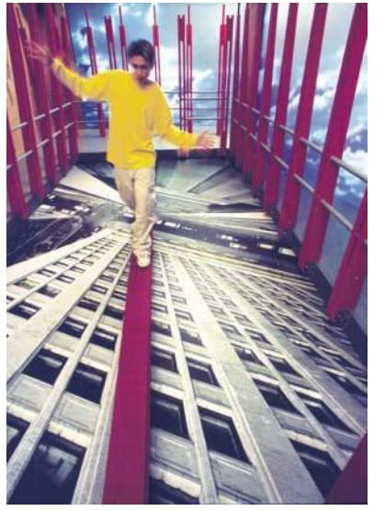
Riesgo Aceptable
Se entiende por el Riesgo que una sociedad específica está dispuesto a admitir como parte de su visión de vida. A pesar de estar conciente que puede significar un peligro.

Slide 29
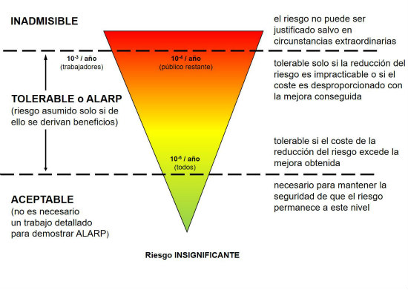

Slide 30
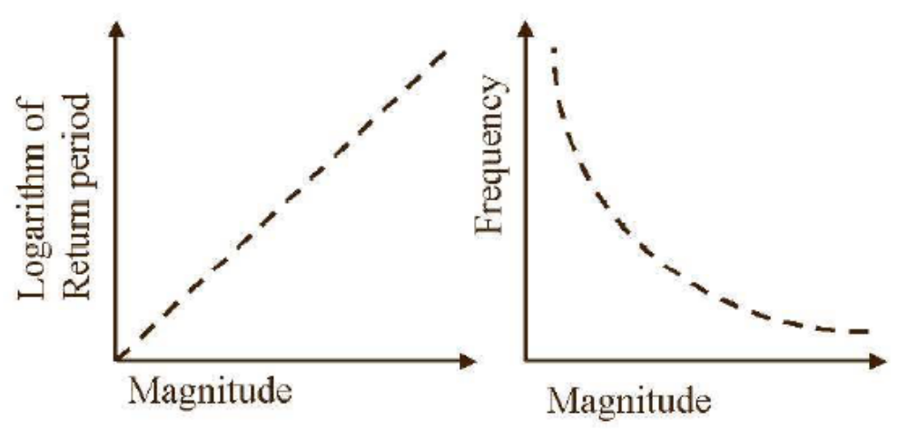
Relación Magnitud-frecuencia
Los Desastres generalmente siguen la relación
magnitud – frecuencia , lo que significa que
eventos de pequeña magnitud, a menudo son
de gran frecuencia.
Terremotos
Magnitud (Richter) | Promedio anual
8 o mayor | 1
7.0-7.9 | 17
6.0-6.9 | 134
5.0–5.9 | 1.319
4.0-4.9 | 13.000
3.0-3.9 | 130.000
2.9 o menor | 1.300.000

Slide 31
Período de retorno
El tiempo de recurrencia R de un evento es el promedio de años en que tarda en presentarse.
La probabilidad de excedencia, es la probabilidad de que dicho evento se repita en un año dado y está dada por:
Pe=1/R

Slide 32
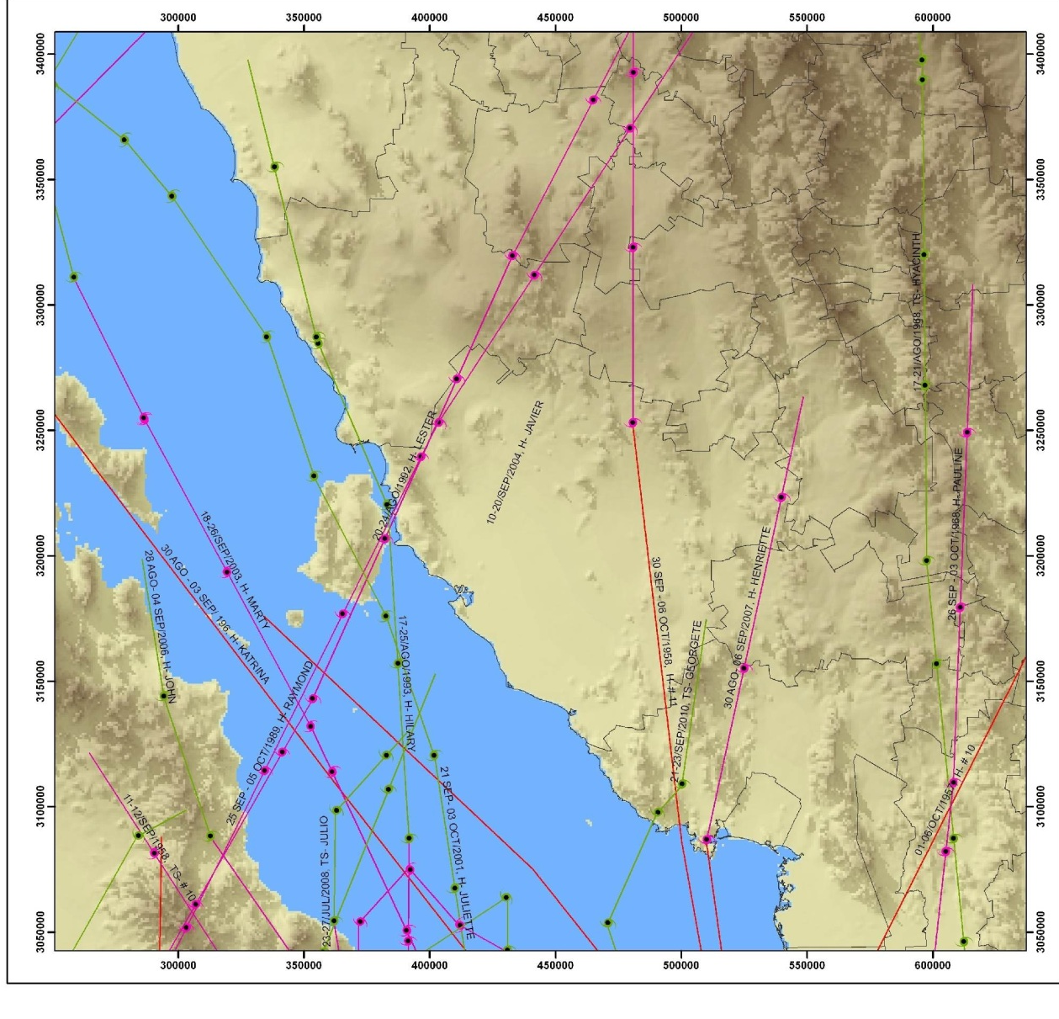
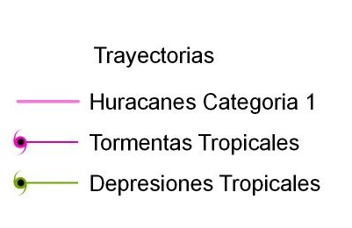
Trayectorias históricas de tormentas severas

Slide 33
FECHA | TORMENTA TROPICAL | DIF
1989 | RAYMOND
1992 | LESTER
1993 | HILARY
1995 | ISMAEL
1996 | FAUSTO
1997 | NORA
1998 | ISIS
2001 | JULIETTE
2003 | MARTY
2004 | JAVIER
2007 | HENRIETTE
2008 | JULIO
2008 | NORBERT
2009 | JIMENA
2010 | GEORGETTE
2013 | OCTAVE
2014 | ODILE
2016 | NEWTON
2018 | 19-E
2019 | LORENA
2020 | HERNAN
 | R | =promedio
FECHA | TORMENTA TROPICAL | DIF
1957 | S/N
1958 | S/N | 1
1960 | DIANA | 2
1964 | NATALIE
1966 | HELGA
1966 | KIRSTEN | 0.5
1967 | KATRINA
1967 | OLIVIA
1968 | HYANCINTH
1968 | PAULINE
1972 | JOANNE
1976 | LIZA
1986 | NEWTON
La siguiente es una lista de disturbios tropicales que han afectado el estado de Sonora:
El período de retorno R es el promedio de años que tarda en presentarse un evento

Slide 34
PROBABILIDAD DE EXCEDENCIA
La probabilidad de excedencia es la probabilidad de que el evento se repita en un año dado y está dad por:
Pe=1/R
Pe= ?
Pe=?

Slide 35
RAZONANDO CON EL RIESGO
1.- Tengo un restaurante al lado de un arroyo que crece cada vez que ocurre un huracán, inundándose hasta destruir el 25 % de los inventarios. Gano por las ventas hasta 200,000 pesos anuales. Lo conservarías?
2.- Me venden una casa que cada dos huracanes tiene una afectación equivalente a la tercera parte de su costo. El caso es que el precio es 85 % más barato que las opciones similares que no sufren afectación. La comprarías?

Slide 36
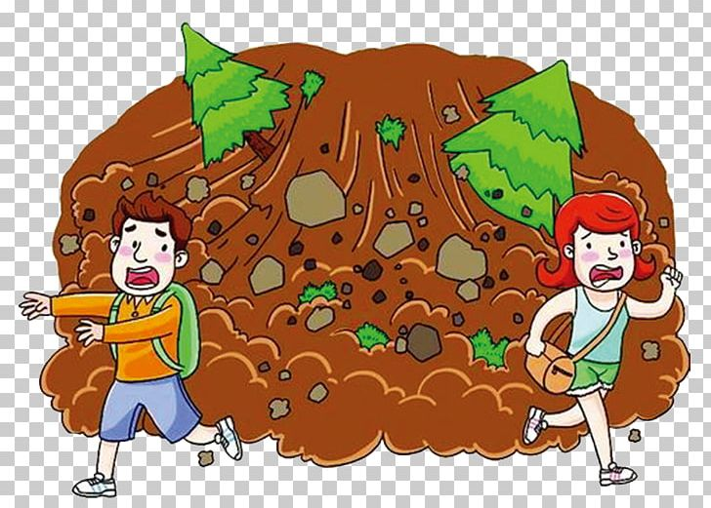
PREGUNTAS?

